Slide 3

培优课08 三角函数中的参数问题
培优点一 结合三角函数的单调性求参数的取值范围
培优点二 利用三角函数的对称性求参数的取值范围
培优点三 利用三角函数的最值（极值）求参数的取值范围

Slide 4
培优点一 结合三角函数的单调性求参数的取值范围

Slide 5
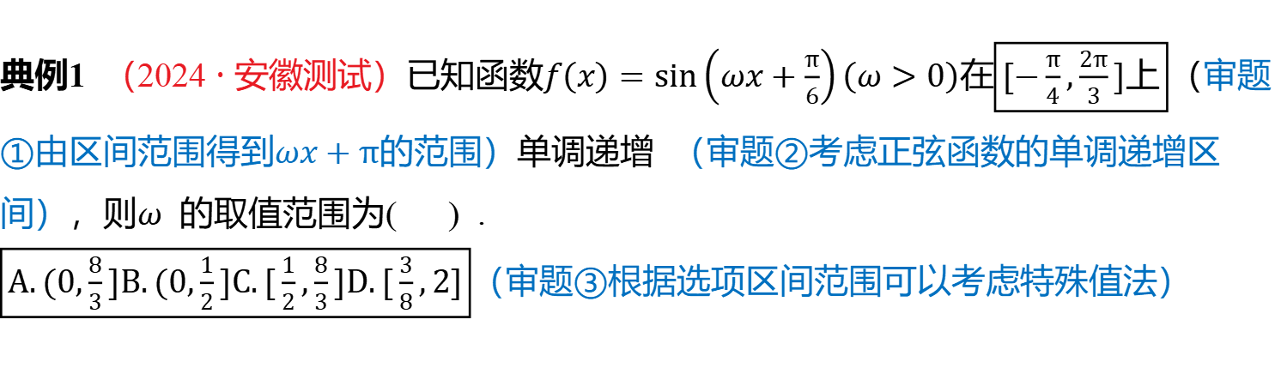
典例1 （2024 · 安徽测试）已知函数$f\left(x\right)=sin\left(ωx+\frac{π}{6}\right)\left(ω>0\right)$在$\boxed{[−\frac{π}{4},\frac{2π}{3}]\text{上}}$ （审题
①由区间范围得到$ωx+π$ 的范围）<ib>单调递增</ib> （审题②考虑正弦函数的单调递增区
间），则$ω$ 的取值范围为( ) .
$\boxed{A.(0,\frac{8}{3}]B.(0,\frac{1}{2}]C.[\frac{1}{2},\frac{8}{3}]D.[\frac{3}{8},2]}$ （审题③根据选项区间范围可以考虑特殊值法）
B

Slide 6
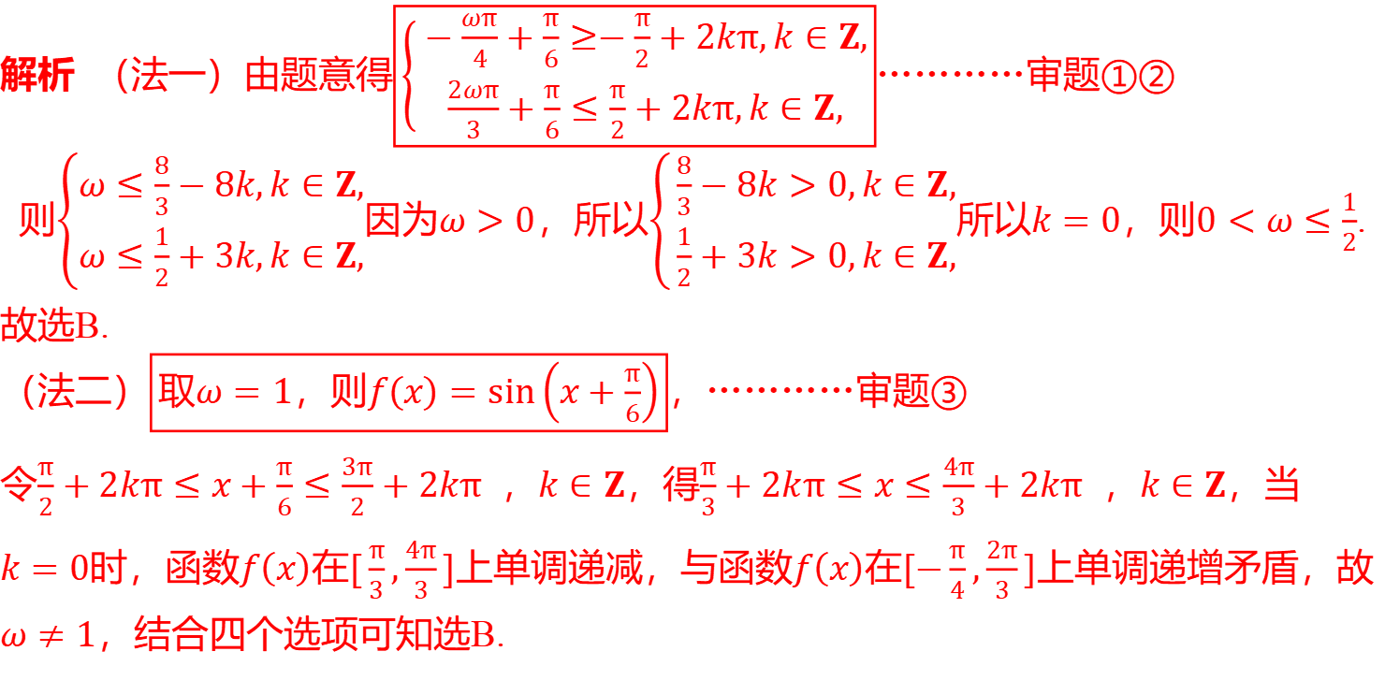
解题观摩
解析 （法一）由题意得$\boxed{\left\{\begin{aligned}&−\frac{ωπ}{4}+\frac{π}{6}≥−\frac{π}{2}+2kπ,k∈Z, \\ &\frac{2ωπ}{3}+\frac{π}{6}≤\frac{π}{2}+2kπ,k∈Z,\end{aligned}\right.}$ …………审题①②
则$\left\{\begin{aligned}&ω≤\frac{8}{3}−8k,k∈Z, \\ &ω≤\frac{1}{2}+3k,k∈Z,\end{aligned}\right.$因为$ω>0$，所以$\left\{\begin{aligned}&\frac{8}{3}−8k>0,k∈Z, \\ &\frac{1}{2}+3k>0,k∈Z,\end{aligned}\right.$所以$k=0$，则$0<ω≤\frac{1}{2}$ .
故选B.
（法二）$\boxed{\text{取}ω=1\text{，则}f\left(x\right)=sin\left(x+\frac{π}{6}\right)}$ ，…………审题③
令$\frac{π}{2}+2kπ≤x+\frac{π}{6}≤\frac{3π}{2}+2kπ$ ，$k∈Z$，得$\frac{π}{3}+2kπ≤x≤\frac{4π}{3}+2kπ$ ，$k∈Z$ ，当
$k=0$时，函数$f\left(x\right)$在$[\frac{π}{3},\frac{4π}{3}]$上单调递减，与函数$f\left(x\right)$在$[−\frac{π}{4},\frac{2π}{3}]$ 上单调递增矛盾，故
$ω≠1$ ，结合四个选项可知选B.

Slide 7
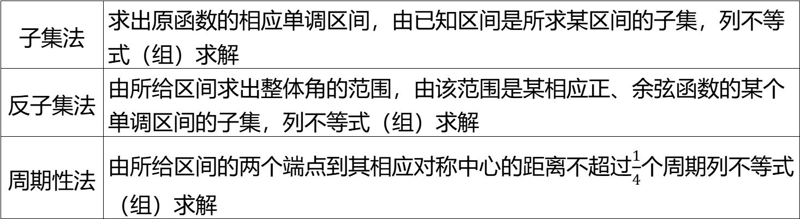
由单调区间求参数范围的方法
子集法 | 求出原函数的相应单调区间，由已知区间是所求某区间的子集，列不等式（组）求解
反子集法 | 由所给区间求出整体角的范围，由该范围是某相应正、余弦函数的某个单调区间的子集，列不等式（组）求解
周期性法 | 由所给区间的两个端点到其相应对称中心的距离不超过$\frac{1}{4}$ 个周期列不等式（组）求解

Slide 8

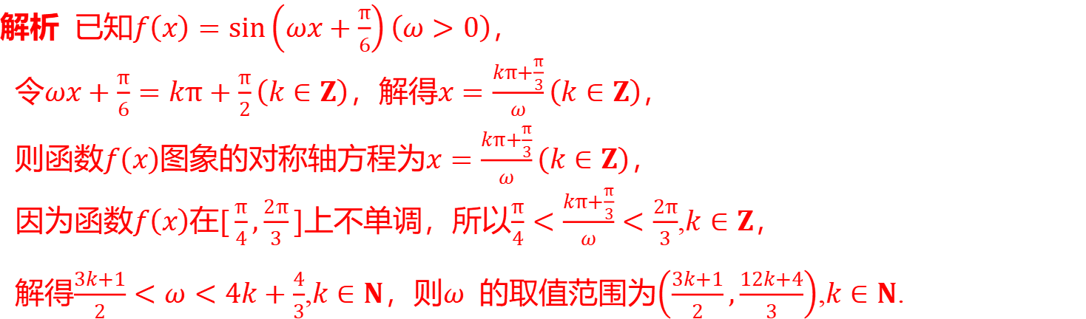

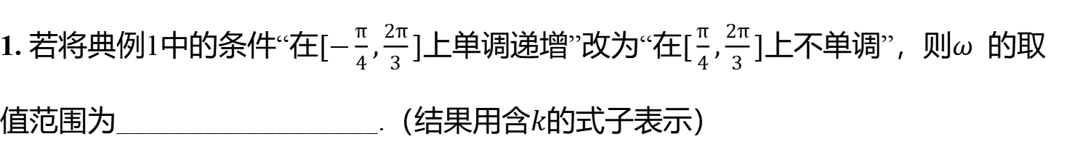
&1& 单调递增改为不单调
1. 若将典例1中的条件“在$[−\frac{π}{4},\frac{2π}{3}]$上单调递增”改为“在$[\frac{π}{4},\frac{2π}{3}]$上不单调”，则$ω$ 的取值范围为_ _________________.（结果用含$k$ 的式子表示）
$\left(\frac{3k+1}{2},\frac{12k+4}{3}\right)$,$k∈N$
解析 已知$f\left(x\right)=sin\left(ωx+\frac{π}{6}\right)\left(ω>0\right)$ ，
令$ωx+\frac{π}{6}=kπ+\frac{π}{2}\left(k∈Z\right)$，解得$x=\frac{kπ+\frac{π}{3}}{ω}\left(k∈Z\right)$ ，
则函数$f\left(x\right)$图象的对称轴方程为$x=\frac{kπ+\frac{π}{3}}{ω}\left(k∈Z\right)$ ，
因为函数$f\left(x\right)$在$[\frac{π}{4},\frac{2π}{3}]$上不单调，所以$\frac{π}{4}<\frac{kπ+\frac{π}{3}}{ω}<\frac{2π}{3}$,$k∈Z$ ，
解得$\frac{3k+1}{2}<ω<4k+\frac{4}{3}$,$k∈N$，则$ω$ 的取值范围为$\left(\frac{3k+1}{2},\frac{12k+4}{3}\right)$,$k∈N$ .

Slide 9
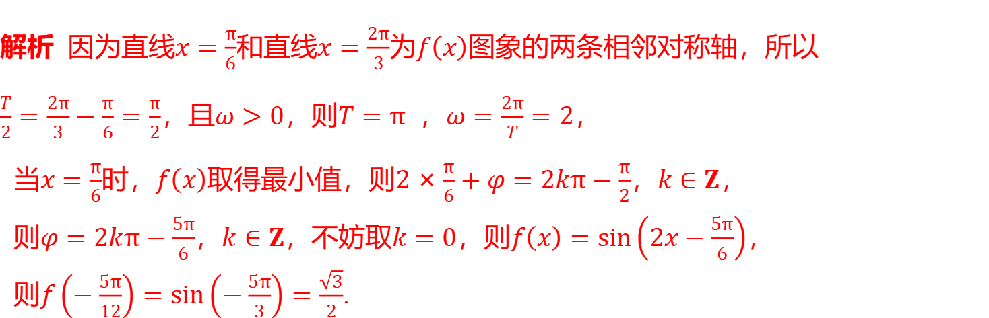

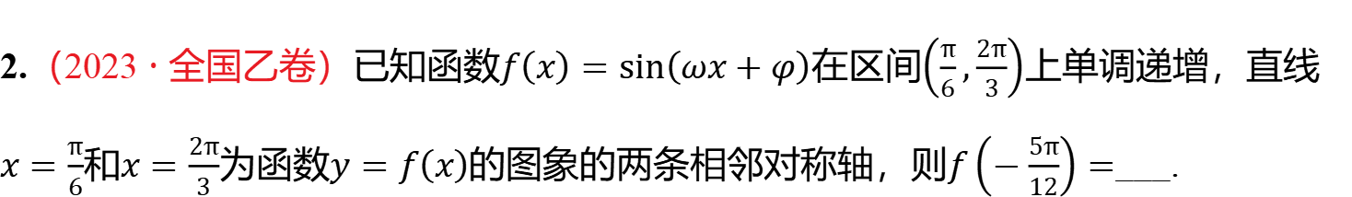
&2& 增加条件：已知对称轴
2.（2023 · 全国乙卷）已知函数$f\left(x\right)=sin\left(ωx+φ\right)$在区间$\left(\frac{π}{6},\frac{2π}{3}\right)$上单调递增，直线$x=\frac{π}{6}$和$x=\frac{2π}{3}$为函数$y=f\left(x\right)$的图象的两条相邻对称轴，则$f\left(−\frac{5π}{12}\right)=$ ___.
$\frac{\sqrt{3}}{2}$
解析 因为直线$x=\frac{π}{6}$和直线$x=\frac{2π}{3}$为$f\left(x\right)$ 图象的两条相邻对称轴，所以
$\frac{T}{2}=\frac{2π}{3}−\frac{π}{6}=\frac{π}{2}$，且$ω>0$，则$T=π$ ，$ω=\frac{2π}{T}=2$ ，
当$x=\frac{π}{6}$时，$f\left(x\right)$取得最小值，则$2×\frac{π}{6}+φ=2kπ−\frac{π}{2}$，$k∈Z$ ，
则$φ=2kπ−\frac{5π}{6}$，$k∈Z$，不妨取$k=0$，则$f\left(x\right)=sin\left(2x−\frac{5π}{6}\right)$ ，
则$f\left(−\frac{5π}{12}\right)=sin\left(−\frac{5π}{3}\right)=\frac{\sqrt{3}}{2}$ .

Slide 10
培优点二 利用三角函数的对称性求参数的取值范围

Slide 11

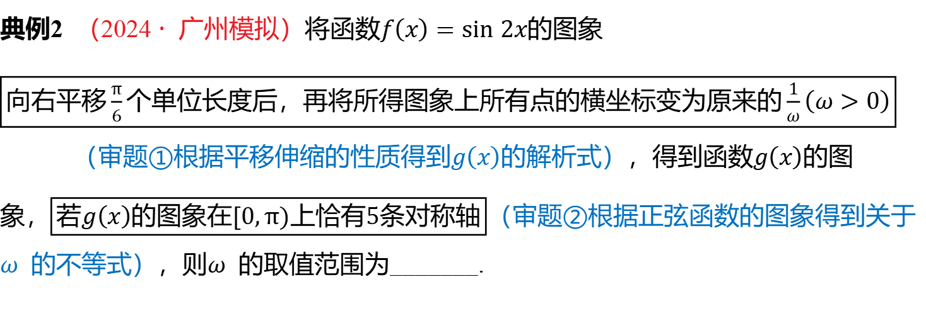
典例2 （2024 · 广州模拟）将函数$f\left(x\right)=sin 2x$ 的图象
$\boxed{\text{向右平移}\frac{π}{6}\text{个单位长度后，再将所得图象上所有点的横坐标变为原来的}\frac{1}{ω}\left(ω>0\right)}$
（审题①根据平移伸缩的性质得到$$g\left(x\right)$$的解析式），得到函数$g\left(x\right)$ 的图
象，$\boxed{\text{若}g\left(x\right)\text{的图象在}[0,π)\text{上恰有}5\text{条对称轴}}$ （审题②根据正弦函数的图象得到关于
$ω$ 的不等式），则$ω$ 的取值范围为_______.
$(\frac{29}{12},\frac{35}{12}]$

Slide 12
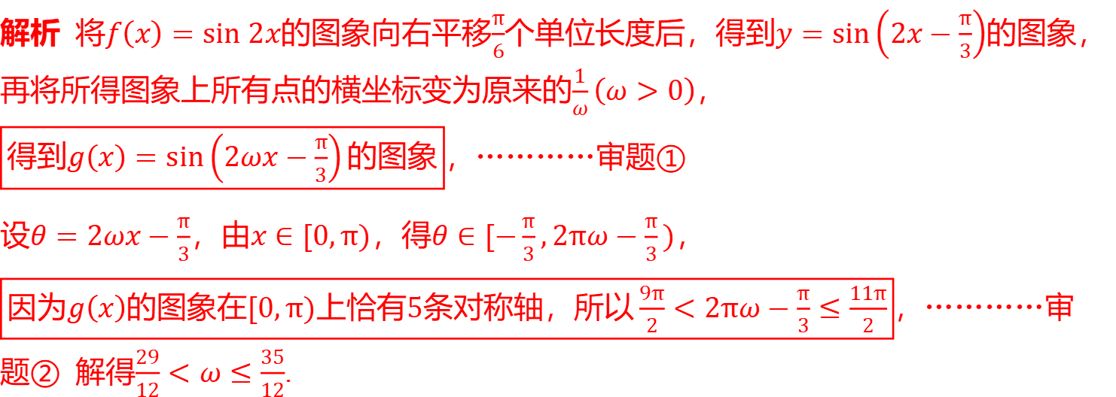
解题观摩
解析 将$f\left(x\right)=sin 2x$的图象向右平移$\frac{π}{6}$个单位长度后，得到$y=sin\left(2x−\frac{π}{3}\right)$ 的图象，
再将所得图象上所有点的横坐标变为原来的$\frac{1}{ω}\left(ω>0\right)$ ，
$\boxed{\text{得到}g\left(x\right)=sin\left(2ωx−\frac{π}{3}\right)\text{的图象}}$ ，…………审题①
设$θ=2ωx−\frac{π}{3}$，由$x∈[0,π)$，得$θ∈[−\frac{π}{3},2πω−\frac{π}{3})$ ，
$\boxed{\text{因为}g\left(x\right)\text{的图象在}[0,π)\text{上恰有}5\text{条对称轴，所以}\frac{9π}{2}<2πω−\frac{π}{3}≤\frac{11π}{2}}$ ，…………审
题② 解得$\frac{29}{12}<ω≤\frac{35}{12}$ .

Slide 13
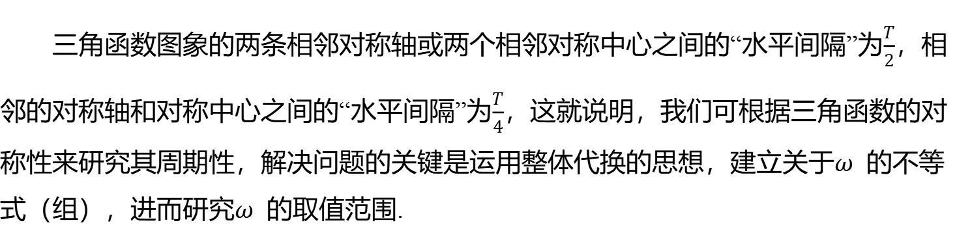
三角函数图象的两条相邻对称轴或两个相邻对称中心之间的“水平间隔”为$\frac{T}{2}$，相邻的对称轴和对称中心之间的“水平间隔”为$\frac{T}{4}$，这就说明，我们可根据三角函数的对称性来研究其周期性，解决问题的关键是运用整体代换的思想，建立关于$ω$ 的不等式（组），进而研究$ω$ 的取值范围.

Slide 14
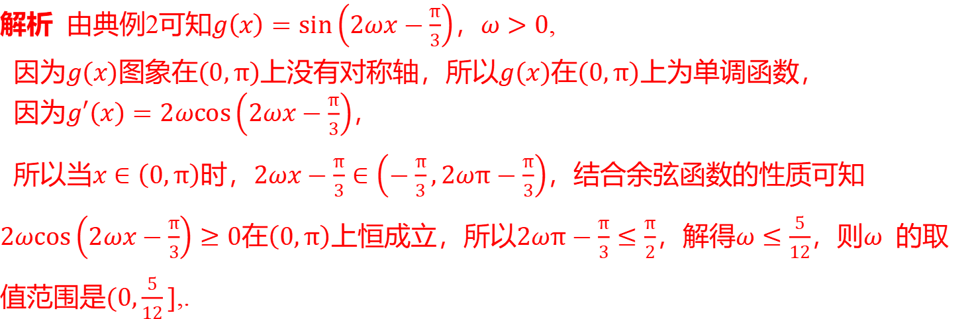

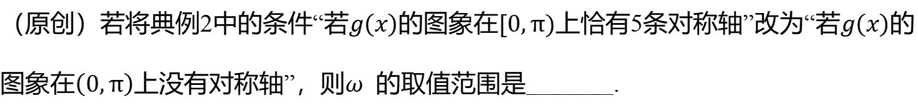
&3& 有对称轴改为没有对称轴
（原创）若将典例2中的条件“若$g\left(x\right)$的图象在$[0,π)$上恰有5条对称轴”改为“若$g\left(x\right)$的图象在$\left(0,π\right)$上没有对称轴”，则$ω$ 的取值范围是_ ______.
$(0,\frac{5}{12}]$
解析 由典例2可知$g\left(x\right)=sin\left(2ωx−\frac{π}{3}\right)$，$ω>0$ ,
因为$g\left(x\right)$图象在$\left(0,π\right)$上没有对称轴，所以$g\left(x\right)$在$\left(0,π\right)$ 上为单调函数，
因为$g′\left(x\right)=2ωcos\left(2ωx−\frac{π}{3}\right)$ ，
所以当$x∈\left(0,π\right)$时，$2ωx−\frac{π}{3}∈\left(−\frac{π}{3},2ωπ−\frac{π}{3}\right)$ ，结合余弦函数的性质可知
$2ωcos\left(2ωx−\frac{π}{3}\right)≥0$在$\left(0,π\right)$上恒成立，所以$2ωπ−\frac{π}{3}≤\frac{π}{2}$，解得$ω≤\frac{5}{12}$，则$ω$ 的取
值范围是$(0,\frac{5}{12}]$ ,.

Slide 15
培优点三 利用三角函数的最值（极值）求参数的取值范围

Slide 16

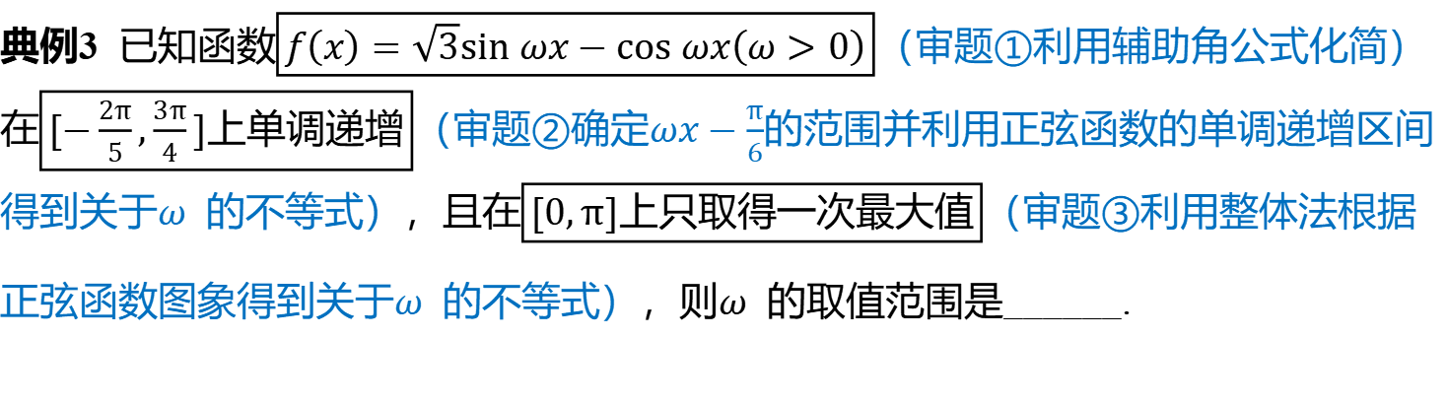
典例3 已知函数$\boxed{f\left(x\right)=\sqrt{3}sin ωx−cos ωx\left(ω>0\right)}$ （审题①利用辅助角公式化简）
在$\boxed{[−\frac{2π}{5},\frac{3π}{4}]\text{上单调递增}}$（审题②确定$ωx−\frac{π}{6}$ 的范围并利用正弦函数的单调递增区间
得到关于$ω$ 的不等式），且在$\boxed{[0,π]\text{上只取得一次最大值}}$ （审题③利用整体法根据
正弦函数图象得到关于$ω$ 的不等式），则$ω$ 的取值范围是_ _____.
$[\frac{2}{3},\frac{5}{6}]$

Slide 17
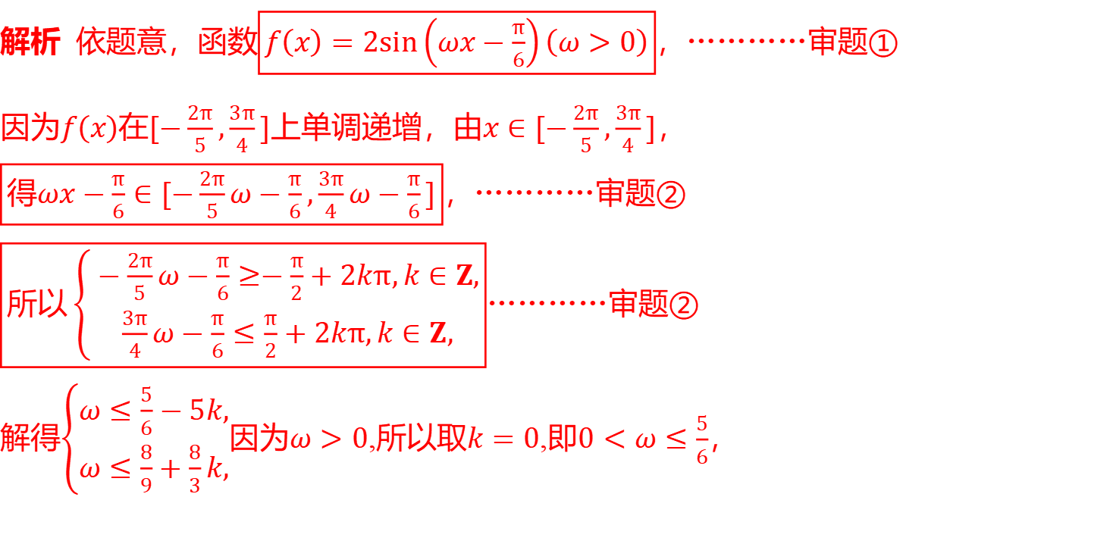
解题观摩
解析 依题意，函数$\boxed{f\left(x\right)=2sin\left(ωx−\frac{π}{6}\right)\left(ω>0\right)}$ ，…………审题①
因为$f\left(x\right)$在$[−\frac{2π}{5},\frac{3π}{4}]$上单调递增，由$x∈[−\frac{2π}{5},\frac{3π}{4}]$ ，
$\boxed{\text{得}ωx−\frac{π}{6}∈[−\frac{2π}{5}ω−\frac{π}{6},\frac{3π}{4}ω−\frac{π}{6}]}$ ，…………审题②
$\boxed{\text{所以}\left\{\begin{aligned}&−\frac{2π}{5}ω−\frac{π}{6}≥−\frac{π}{2}+2kπ,k∈Z, \\ &\frac{3π}{4}ω−\frac{π}{6}≤\frac{π}{2}+2kπ,k∈Z,\end{aligned}\right.}$ …………审题②
解得$\left\{\begin{aligned}&ω≤\frac{5}{6}−5k, \\ &ω≤\frac{8}{9}+\frac{8}{3}k,\end{aligned}\right.$因为$ω>0$,所以取$k=0$,即$0<ω≤\frac{5}{6}$ ，

Slide 18
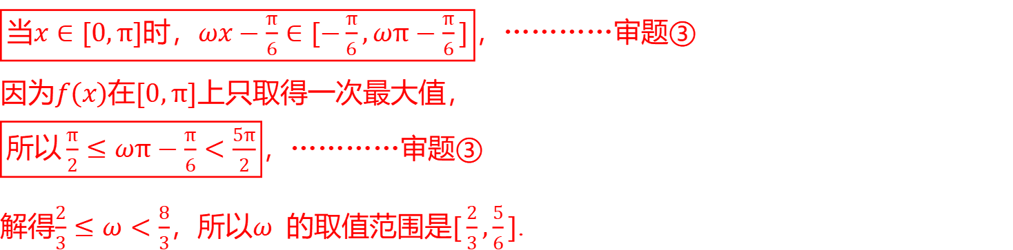
$\boxed{\text{当}x∈[0,π]\text{时，}ωx−\frac{π}{6}∈[−\frac{π}{6},ωπ−\frac{π}{6}]}$ ，…………审题③
因为$f\left(x\right)$在$[0,π]$ 上只取得一次最大值，
$\boxed{\text{所以}\frac{π}{2}≤ωπ−\frac{π}{6}<\frac{5π}{2}}$ ，…………审题③
解得$\frac{2}{3}≤ω<\frac{8}{3}$，所以$ω$ 的取值范围是$[\frac{2}{3},\frac{5}{6}]$ .

Slide 19
若已知三角函数的最值，则可利用三角函数的最值与对称轴或周期的关系，列出关于参数的不等式（组），进而求解.

Slide 20


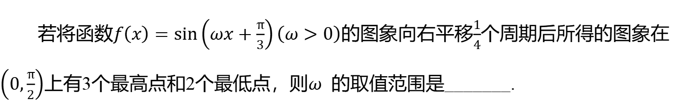
&4& 改变最值的个数限制
若将函数$f\left(x\right)=sin\left(ωx+\frac{π}{3}\right)\left(ω>0\right)$的图象向右平移$\frac{1}{4}$个周期后所得的图象在$\left(0,\frac{π}{2}\right)$上有3个最高点和2个最低点，则$ω$ 的取值范围是_______.
$(\frac{28}{3},\frac{34}{3}]$

Slide 21
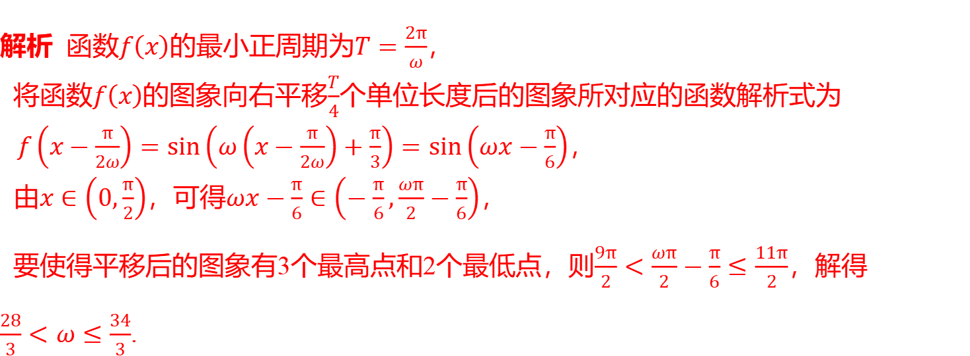
解析 函数$f\left(x\right)$的最小正周期为$T=\frac{2π}{ω}$ ，
将函数$f\left(x\right)$的图象向右平移$\frac{T}{4}$ 个单位长度后的图象所对应的函数解析式为
$f\left(x−\frac{π}{2ω}\right)=sin\left(ω\left(x−\frac{π}{2ω}\right)+\frac{π}{3}\right)=sin\left(ωx−\frac{π}{6}\right)$ ，
由$x∈\left(0,\frac{π}{2}\right)$，可得$ωx−\frac{π}{6}∈\left(−\frac{π}{6},\frac{ωπ}{2}−\frac{π}{6}\right)$ ，
要使得平移后的图象有3个最高点和2个最低点，则$\frac{9π}{2}<\frac{ωπ}{2}−\frac{π}{6}≤\frac{11π}{2}$ ，解得
$\frac{28}{3}<ω≤\frac{34}{3}$ .

